Slide 1
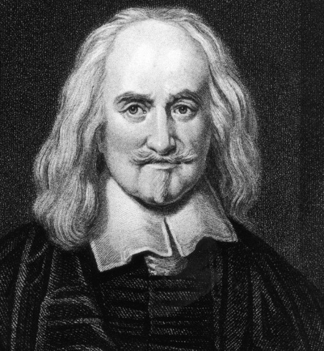
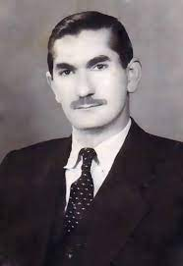
مرۆڤ لە ڕوانگەی مەسعوود محمد ئامادەکردنی:- خەڵات حەکیم ڕحمان زانکۆی سەڵاحەدین – کۆلێژی ئاداب – بەشی فەلسەفە – قۆناغی چوارەم بە سەرپەرشتی :- م. محمد جەودەت
ئەنجام
تەوەرەکان
پێشەکی
لەم توێژینەوەیەدا، هەوڵماندا مرۆڤ لە ڕوانگەی مەسعوود محمد ئاشنای خوێنەر بکەین و بابەتە گرینگەکانی باس بکەین. مرۆڤ وەکوو بنەمایەکی بەهێز دەمێنێتەوە لەناو زانستی کۆمەڵایەتی سەردەم، وە بەتایبەتی فەلسەفە.
لەم توێژینەوەیەدا بۆمان دەردەکەوێت کەوا مرۆڤ بابەتێکی گرینگە و دەمانگەیەنێت بە چەندین ڕوونکردنەوە لە زانستی مرۆڤناسیدا. کە ئەمەش بایەخێکی گرینگی دەبێت. وە ئەم بابەتە، پرسێکی گرینگیشە بە پێی ئەوەی کەوا باس لە خۆمان دەکات. بوونی چەشنەکەمان.وە هەر ئەنجامێک سەبارەت بە بابەتێک، و بە تایبەتتر ئەم بابەتەی کە باسمان لێوە کردووە. جۆرێک لە هەژموونی مرۆڤ دەنوێنێت سەبارەت بە دۆخەکەی خۆی. وە ئەوەی جێگای سەرنجە ئەوەیە کەوا ئێمە دەبێت بزانین کە هەمیشە لێکۆڵینەوەی جیاواز بوونی هەیە سەبارەت بە سرووشتی مرۆڤ. وە هەروەها مرۆڤایەتی بە گشتی.
مرۆڤ چەمکێکی ڕەهایە و یەکەیەکی تەواوە، وە شایەنی پارچەپارچەبوون نییە. یان تەنها لە یەک ڕوانگەوە سەیری مرۆڤ بکرێت.ئێمە نابێت بڵێین کەوا مرۆڤ بریتییە لە هیزر و بیرکردنەوە یان بابەتێکی تر. مرۆڤبوون بریتییە لە فێربوونی شێوە و میتۆدی مرۆییبوون و بەگەڕخستنی هێز و تواناکان و بەکارهێنانیان بۆ پەرەپێدانی لایەنی مرۆڤیی و ئاکاری و ژیانکاری.
دیارە هەر لە کۆنەوە بابەتی مرۆڤ بە گشتی لەلای فەیلەسووفان و بیرمەندان، بابەتێکی گرینگ و جێی بایەخ بووە. زۆرێک لە فەیلەسووفان و بیرمەند و ڕۆشفکر قسەیان دەربارەی مرۆڤ کردووە. وە هەندێک ڕای جیاوازیشیان لە بارەیەوە دەربڕیوە. کە گۆشەنیگا و تێڕوانینە جیاجیاکاندا سەیری مرۆڤیان کردووە. مرۆڤ وەکوو چەمکێکی فەلسەفی جێگەی بایەخە. چونکە ئێمەی مرۆڤ بەبەردەوامی پەیوەندیمان لەگەڵ مرۆڤەکانی تردا هەیە. کەواتا: ئەمە گرینگە کە ئێمە هەڵوەستەیەک بکەین لەسەر ئەم بابەتە و، تێڕامان و دیدگا جیاوازەکان بخەینە ڕوو سەبارەت بەم پەیوەندییە. وە کاتێک کەوا زانیمان سرووشتی مرۆڤ چۆنە، ئەوا دەتوانین بە شێوەیەکی چاکتر، ئەم مرۆڤە بناسین. منیش لێرەدا بە پێویستم زانی تیشک بخەمە سەر تێڕوانینە جیاوازەکانی فەیلەسووفان و بەو ئومێدەی بتوانم سوودێک بە خوێنەر و دۆستانی فەلسەفە بگەیەنم
کاتێک هۆبز دێتە سەر باسی مرۆڤ، ئەو بە شێوەیەکی نەرێنیانە باس لە دۆخی مرۆڤ دەکات. کە مرۆڤ بە سرووشتی بە گورگ ناوەزەند دەکات. وە ئەم بیروڕایەش بەهۆی ئەم هەلومەرجە بووە کەوا لە سەدەی حەڤدەی بەڕیتانیادا بوونی هەبووە. سەبارەت بە تێڕوانینی مەسعوود محمد، کورتە گوتەی گرینگ ئەوەیە کە مرۆڤ لەنێوان هەموو گیاندارەکاندا تەنها خەڵقەندەیەکە کە ژووخانی پێک هێناوە بەسەر گوزەرانیدا ڕاشکاندووە و هەتا بۆی کرابێت حەز و شەهوانیەتی خۆی لەناو بەرگی نەشمیلانەی نامادیدا شاردووەتەوە. کە مرۆڤ پەیدا بوو سەرلەنوێ عاملێکی نوێی گۆڕان و کاتێکردن هاتە کایەوە کە ئەویش نەک هەر لە بەرامبەر سرووشت بەڵکوو لە بەرامبەر ڕووەک و گیانەوەریشدا بە هەموو خاسییەتەکانییەوە، کە شەقڵی تایبەتی نەون و سەرانسەر نوێ و بێ پێشینە بوو. هێزی هۆش و لێکدانەوە و بەبیرهاتنەوە بە یەکدی گرتن هەست و پێزانینی ئەوتۆیی بوو. سرووشتی مرۆڤ بریتییە لە چەند بنەمایەکی غەریزەیی و بنچینەیی کەوا بەردەوامی بە بوونەکەی دەدەن بۆ ئەوەی بیگەیەنن بە ئەوپەڕی. ئەوەش لەم کاتەدایە کەوا مرۆڤ هەوڵ بدات. بەڵام سرووشتی مرۆڤ، هەمیشە لە گۆڕاندایە و ئەو گۆڕانکارییە. کاریگەری دەبێت لەسەر چەشنی مرۆڤ بە گشتی.
سەرچاوەکان
پوختەی توێژینەوە
١. محمد جەودەت، ٢٠١٩، هوونەری مرۆڤبوون، چاپی هێڤی هەولێر، چاپی یەکەم. ٢. ئەریک فڕۆم، ٢٠١٢، جەوهەری مرۆڤ، خانەی موکریانی بۆ چاپ و بڵاوکردنەوە. ٣. محمد جەودەت، ٢٠١٦، فەلسەفەی مرۆڤبوون، شوێنی چاپ: ڕۆژهەڵات. هەولێر، چاپی یەکەم. ٤. حەکیم کاکەوەیس، ٢٠٠٦ نامەکانی مەسعوود محمد، چاپخانەی وەزارەتی پەروەردە، هەولێر. ٥. مەسعوود محمد ، ١٩٨٤، مرۆڤ و دەورووبەر، بەشی یەکەم، چاپخانەی ئاراس، هەولێر، چاپی دووەم.
بەشی یەکەم کردوومە بە دوو تەوەرەوە لە تەوەری یەکەمدا گرینگترین ڕەهەندەکانی توێژینەوەم خستووەتە ڕوو. وە تەوەری دووەمیش بریتییە لە پێناسەکردنی چەمکەکان. بەشی دووەم لە دوو تەوەر پێک هاتووە و تەوەری یەکەم باس لە ژیان و بەرهەمی مەسعوود محمد دەکەم و تەوەری دووەم باس لە تێڕوانینە هیزرییەکانی مەسعوود محمد بە گشتی دەکەم. بەشی سێیەمیش لە دوو تەوەر پێک هاتووە، تەوەری یەکەم، بیر و ڕای (ماڕکس) بۆ مرۆڤ و تەوەری دووەمیش بیروڕای هۆبز بۆ مرۆڤ

